Slide 1

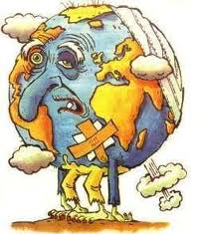
Escola Secundária Manuel de Arriaga
Atividade 1
Cidadania
Trabalho realizado por:
Catarina Mendonça e Sofia Silva
8ºF

Slide 2
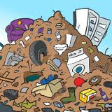
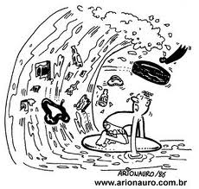
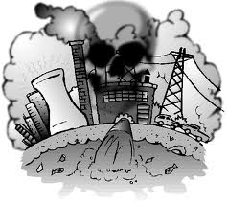
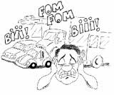
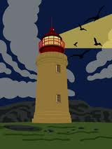
Problemas ambientais:
Poluição de solo.
Poluição da água.
Poluição do ar.
Poluição sonora.
Poluição luminosa
Etc…

Slide 3
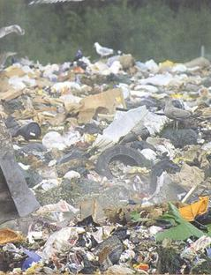
Poluição do solo:
A poluição do solo é causada pelos lixos que as pessoas deixam no chão da sua casa, da sua rua, do jardim da sua cidade (etc.)
Para isso não nos afetar mais no futuro devemos reciclar e evitar deixar lixo no chão.

Slide 4
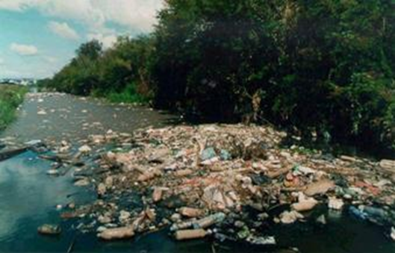
Poluição da água:
A água pode ser contaminada de muitas maneiras:
pela acumulação de lixos ;
pelos esgotos domésticos ;
pelos resíduos tóxicos;
pelos produtos químicos que os agricultores utilizam para combater as doenças das suas plantas, etc.
Para evitar essa situação NÃO DEITE LIXO NO MAR, LAGOS OU MESMO ESGOTOS...

Slide 5
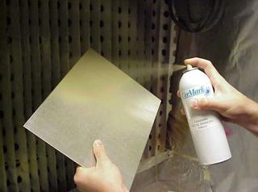
Poluição do ar:
Existem diferentes causas de contaminação do ar:
O fumo que sai pelas chaminés das fábricas;
O fumo que sai pelos tubos de escape dos meios de transporte;
O uso, em demasia, de inseticidas e outros sprays;
A poluição do ar causa prejuízo às plantações e os animais também podem ficar doentes por causa dela...
Para isso não acontecer evite andar de carro, usar sprays em demasia …

Slide 6
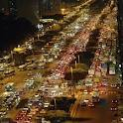
Poluição sonora:
Vivemos rodeados de sons:
Pessoas que falam;
Máquinas e eletrodomésticos que trabalham;
A música de uma discoteca;
Automóveis que passam;
O aumento de ruídos no ambiente que nos rodeia;
O barulho dos aviões que passam no ar, etc.
Para evitar essa situação não devemos usar muito alta a música...

Slide 7

Poluição luminosa:
A poluição luminosa é provocada pelo desperdício de luz nocturna:
Em locais com muita luz noturna, o céu fica coberto por uma enorme bolha luminosa, que nos impede de ver claramente as estrelas;
Há pessoas, que nas cidades, têm dificuldade em dormir porque uma grande quantidade de luz da rua lhes entra pela janela do quarto e se torna incomodativa.
Para o evitar as camaras municipais deviam colocar menos candeeiros nas ruas ou então terem menos tempo os candeeiros a iluminar assim gastavam menos eletricidade e não faria tão mal as pessoas e ao ambiente...

Slide 8


Fim!

